Slide 1

Биология человек и его здоровье
8
класс
ГЛАВА II:РЕГУЛЯЦИЯ ФУНКЦИЙ ОРГАНИЗМА.
Тема: Гуморальная и нервная регуляции функций организма.

Slide 2
Проверим ваши знания !
Расположите в правильном порядке названия ступеней организации живого ор­ганизма, начиная от самого маленького: А - орган, Б - функциональная систе­ма, В - ткань, Г - клетка, Д - система органов, Е- организм.
Г – клетка, В – ткань, А – орган, Д - система органов, Б - функциональная систе­ма, Е -организм.

Slide 3
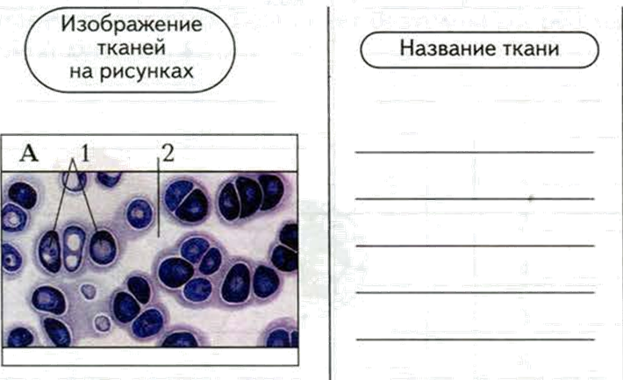
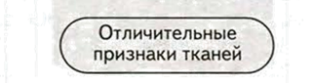
Определите типы тканей.
Соедини-
тельная- хрящевая.
Ткань содержит много:
1.Межклеточного_ вещества_______ 2.Нерастворимые твёрдые________ органические____ вещества_______

Slide 4
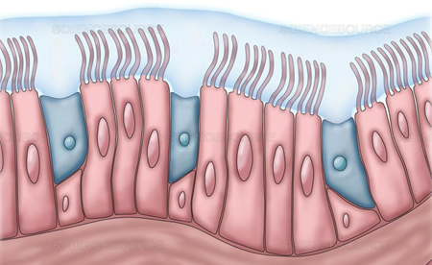
Определите типы тканей.
Эпителиальная ткань-мерцательный эпителий.
Ткань содержит мало межклеточного вещества и много железистых клеток с секре
тами - продуктами их жизнедеятельности.

Slide 5
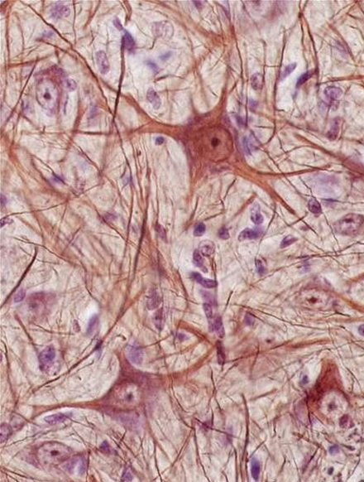
Определите типы тканей.
Нервная ткань - состоящая из нейронов и клеток спут-
ниц-нейроглии.
Главная функция нервной ткани- возбудимость и про-
водимость.

Slide 6
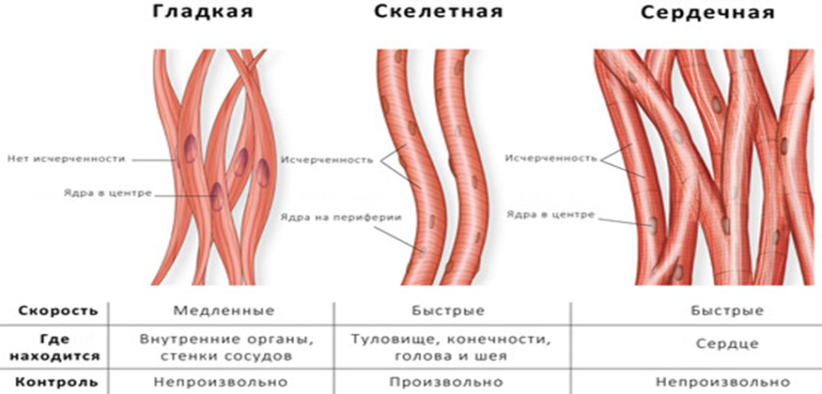
Определите типы тканей.
Гладкая
мышечная ткань
Поперечно-полосатая скелетная
Сердечная мышца

Slide 7
СЕГОДНЯ НА УРОКЕ
1
Организм-целостная система.
2
Гуморальная регуляция.
3
Нервная регуляция.
4
Саморегуляция.

Slide 8
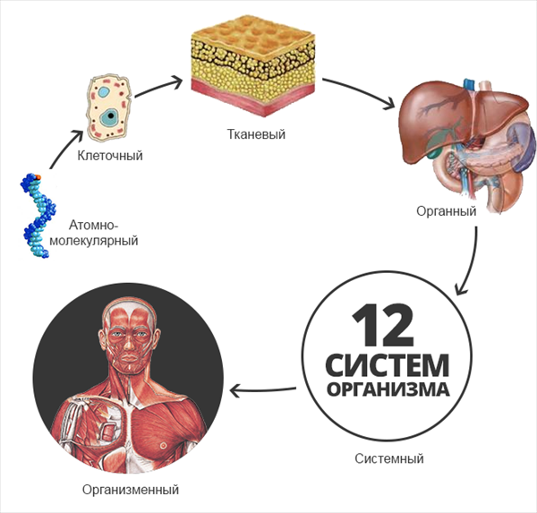
Иерархия понятий
Notes:
НО КАКИМИ БЫ РАЗНЫМИ НЕ БЫЛИ КЛЕТКИ, ДЛЯ ИХ КЛАССИФИКАЦИИ СУЩЕСТВУЕТ , ПРИДУМАННАЯ ЧЕЛОВЕКОМ ИЕРАРХИЯ ПОНЯТИЙ. НАПРИМЕР КЛЕТКИ ОДНОГО ПРОИСХОЖДЕНИЯ,ВЫПОЛНЯЮЩИЕ ОДНУ ФУНКЦИЮ-РАБОТУ НАЗЫВАЮТСЯ ТКАНЬЮ. В КУРСЕ ЗООЛОГИИ ВЫ ПРОХОДИЛИ,ЧТО У ЖИВОТНЫХ ВЫДЕЛЯЮТ 4 ТИПА ТКАНЕЙ: ЭПИТЕЛИАЛЬНУЮ,СОЕДИНИТЕЛЬНУЮ,НЕРВНУЮ,МЫШЕЧНУЮ. ЭТО МЫ ИЗУЧИМ НА СЛЕД. УРОКЕ.
ТКАНИ ОБЬЕДИНЯЮТСЯ В ОРГАНЫ, ОНИ СООТВЕТСТВЕННО ВХОДЯТ В СИСТЕМУ ОРГАНОВ И ВСЯ СОВОКУПНОСТЬ СИСТЕМ ОРГАНОВ ВХОДИТ В ПОНЯТИЕ ОРГАНИЗМ.

Slide 9
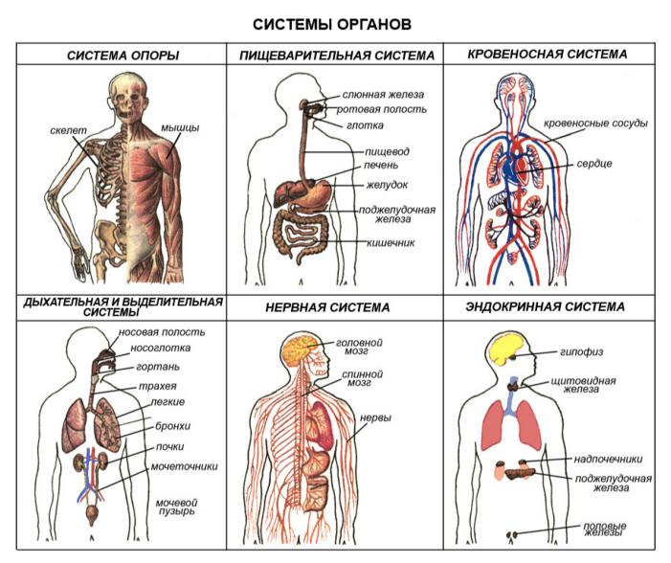
Системы органов человека

Slide 10
Системы органов человека

Slide 11
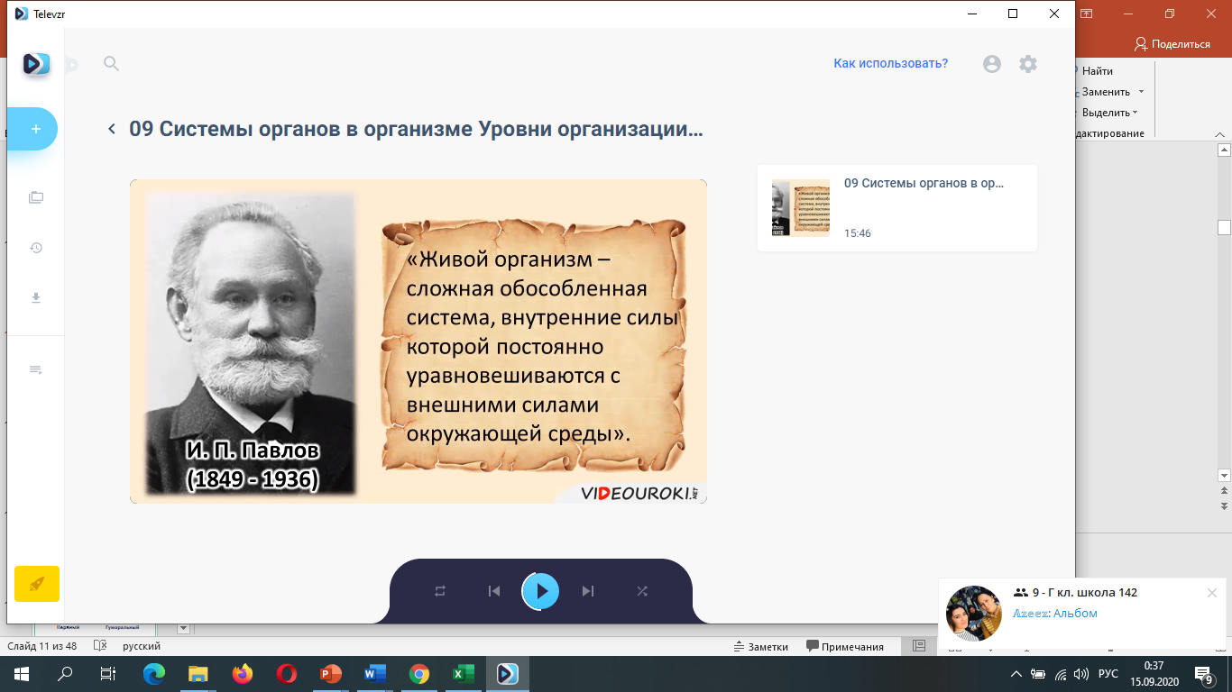
Организм целостная система

Slide 12
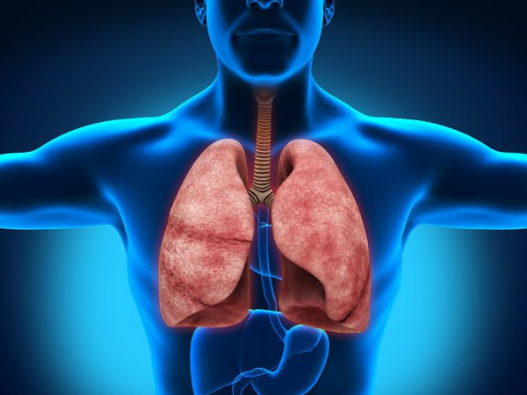
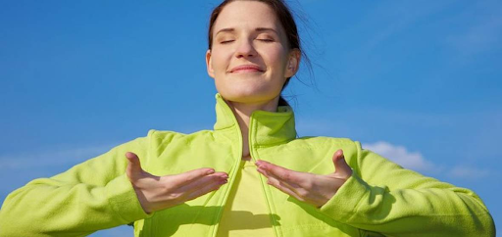
Организм единое целое
Функционирование организма как единого целого обеспечивают системы регуляции процессов. Они обеспечивают взаимодействие отдельных частей организма и его реакцию на внешние воздействия.

Slide 13
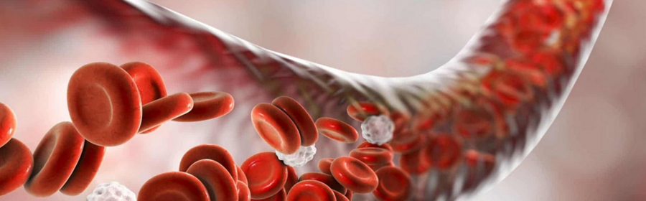
Регуляция организма это -
Изменение характера деятельности органа или систем органов, в целях сохранения постоянства внутренней среды организма.
Температура крови
Газовый состав крови
Содержание химических соединений
должны оставаться неизменными

Slide 14
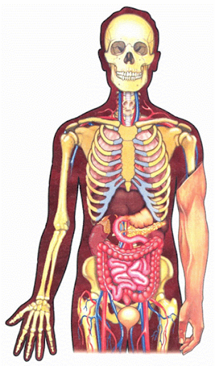
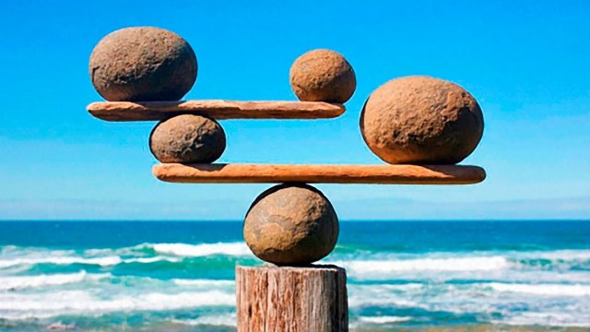
Гомеостаз
Это постоянство внутренней среды организма.

Slide 15
Гомеостаз
гомеоста́з (др.греч.ὁμοιοστάσις от ὅμοιος «оди-
наковый, подобный» + στάσις «стояние; неподвижность») — саморегуляция, способность открытой системы сохранять постоянство своего внутреннего состояния посредством скоординированных реакций, направленных на поддержание динамического равновесия.

Slide 16
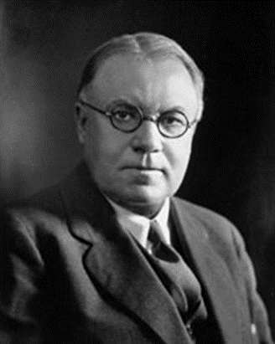
Гомеостаз
Американский физиолог Уолтер Кеннон в 1932 году в своей книге «The Wisdom of the Body» («Мудрость тела») предложил этот термин как название для «координированных физиологи-
ческих процессов, которые поддерживают большинство устойчивых состояний организма»

Slide 17

Гомеостаз
Американский психофизиолог, физиолог. Является автором термина «реакция „бей или беги“».

Slide 18
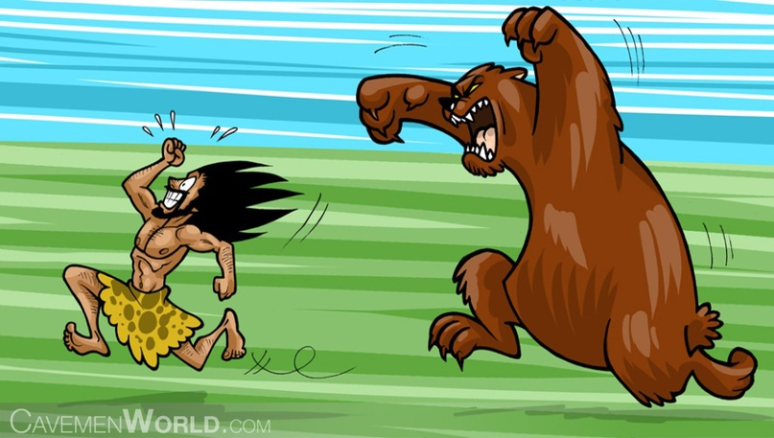
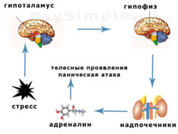
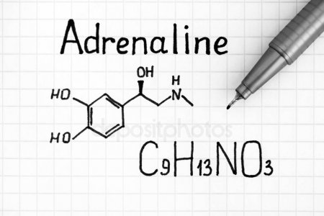
Ты не ты, когда напуган…

Slide 19
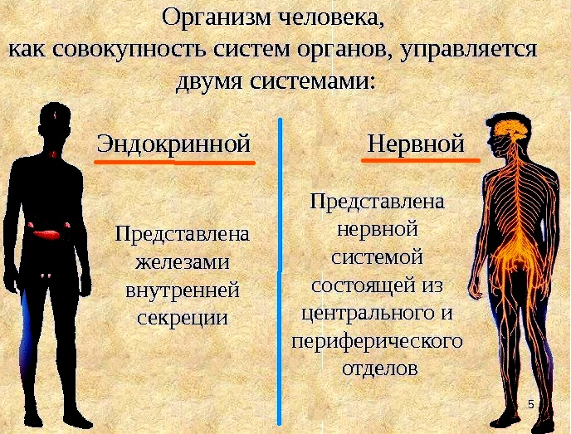
Организм человека

Slide 20
Механизмы регуляции организма
Гуморальный
Нервный
или (жидкостная) регуляция)
осуществляется
с помощью
химических веществ
осуществляется при помощи нервных импульсов по мембранам нервных клеток.

Slide 21
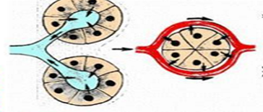
Гуморальная регуляция организма
осуществляется с помощью химических веществ:
гормонов,
медиаторов,
ионов,
продуктов обмена,
через жидкие среды организма (кровь, лимфу, межклеточную жидкость).

Slide 22
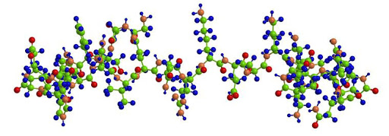
Гуморальная регуляция организма
осуществляется с помощью биологически активных веществ. Биологически активные вещества — химические вещества, очень малые концентрации которых, способны оказывать значительное физиологическое действие.

Slide 23
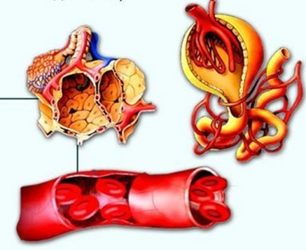
Гуморальная регуляция организма
Например, продукт жизнедеятельности желёз внутренней секреции, называют гормоны.
Действуют на все органы и ткани. Ответ медленный и часто, не может обеспечить быстрый и точный ответ организма на раздражители. Скорость тока крови 0,5 м/c.

Slide 24
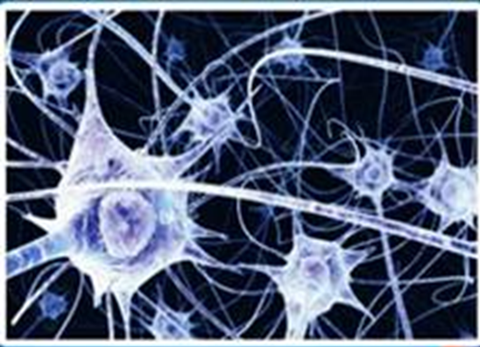
Функции нервной ткани
Возбудимость – это способность нервной ткани воспринимать раздражение и отвечать на него
Проводимость – это способность
передавать возбуждение
- импульс.

Slide 25
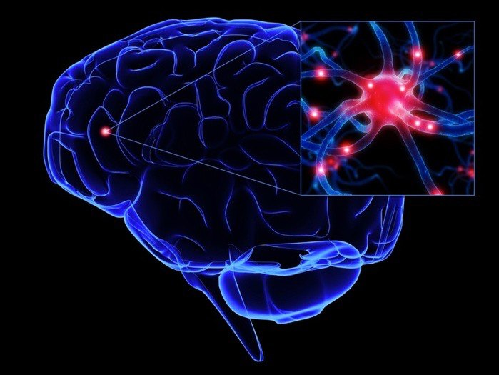
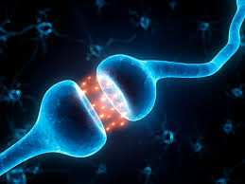
Нервная регуляция организма
Скорость передачи импульса достигает 120 м /c

Slide 26
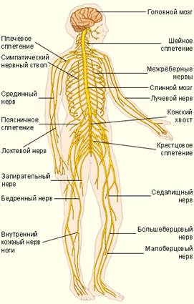
Нервная регуляция организма
Четкая локализация нервных влияний ( управление осущест-
вляется избирательно, через определённые нервные волок-
на).
Эволюционно это более молодой механизм регуляции организма.

Slide 27
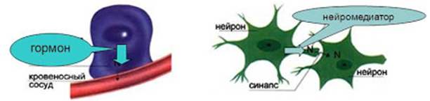
Нейрогуморальная регуляция
В организме, механизмы нервной и гуморальной регуляции тесно взаимодействуют между собой и осуществляются одновременно. Они дополняют друг друга и оказывают взаимное влияние. Поэтому говорят о нейрогуморальной регуляции организма.

Slide 28
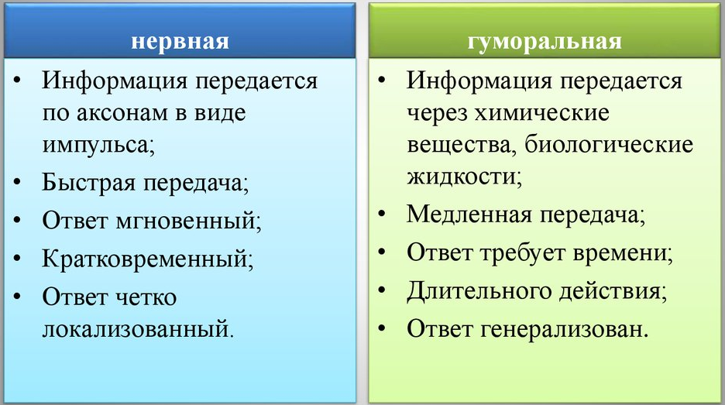
Сравнительная характеристика

Slide 29
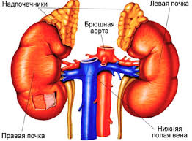
Саморегуляция
Например, снижение уровня глюкозы в крови вызывает возбуждение симпатической нервной системы. Это стиму-
лирует выделение надпочеч-
никами адреналина, который с током крови поступает в печень, вызывая расщепле-
ние там гликогена до глюкозы.

Slide 30
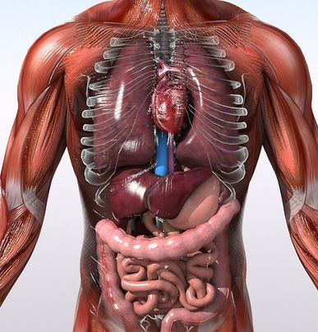
Саморегуляция
Глюкоза поступает в кровь, содержание её в крови нормализуется. Нейрогуморальная регуляция осуществляет взаимосвязь и согласованную работу всех систем органов. Поэтому организм функционирует как единое целое.

Slide 31
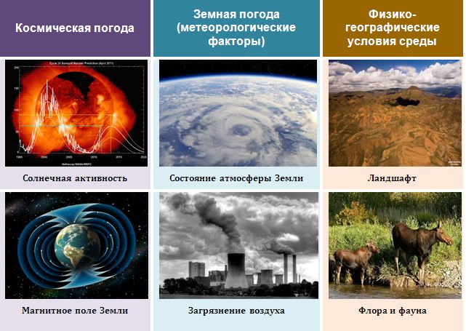
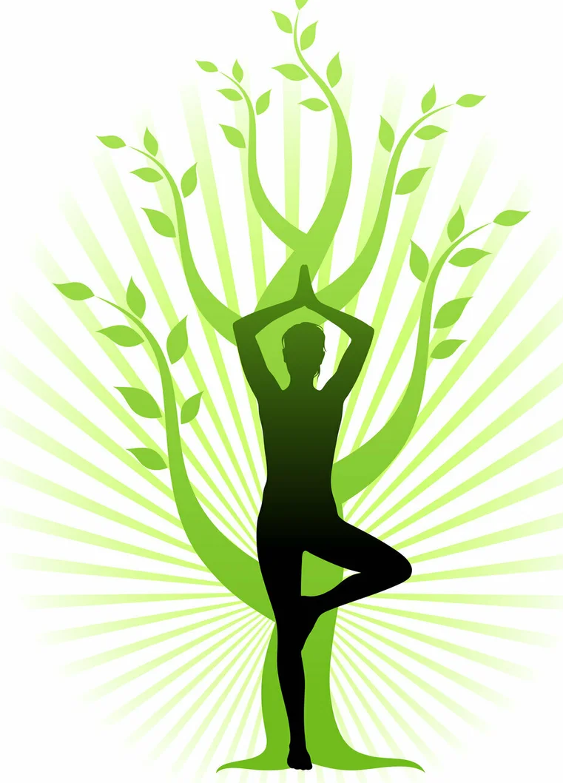
Человек тесно связан с окружающей средой

Slide 32
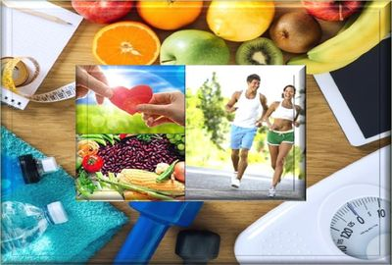
Ваше здоровье - в ваших руках!!!

Slide 33
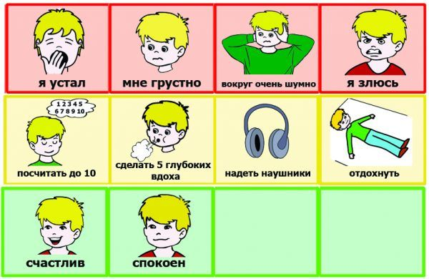
На заметку!

Slide 34
З А Д А Н И Е
Прочитать
§ 5
(стр. 17- 19) и выписать основные понятия.
Выполнить задания и ответить на вопросы письменно
(стр. 19)
Нарисовать
Рис № 6.
Составить синквейн на слово гомеостаз.

Slide 35
Синквейн (с франц.- пятистишие)
Слово
2 прилагательных
3 глагола
Точное определение
Ассоциация или слова синонимы

